Slide 1
Software Testing Foundation
静态测试
SWEG

Slide 2
本章内容
静态测试技术-评审
静态分析

Slide 3
2.静态测试技术
2.1 评审
2.2 通用评审过程
2.3 评审中的角色和职责
2.4 评审的类型

Slide 4
2.1 评审(Review)
2.静态测试技术及测试过程
评审是对所有人工静态分析技术和具体文档检查技术的统称，通常通过深入阅读和理解被检查文档来完成。
文档检查有多种不同的技术，可以通过检查的强度、形式、必需的资源（人员和时间）以及它们的目的来区分。

Slide 5
2.1 评审(Review)
评审的时机：文档完成后越早越好
  评审是测试软件产品（包括代码）的一种方式，可以在动态测试之前执行。在软件开发周期早期发现的缺陷，其修复代价往往要比在运行测试时发现的缺陷修复代价要低的多。

Slide 6
2.1 评审(Review)
评审的对象：任何软件工作产品
  任何软件工作产品都可以被评审，包括需求规格说明、设计说明、代码、测试计划、测试规格说明、测试用例、测试脚本、用户指南及网页。

Slide 7
评审的好处
2.1 评审(Review)
降低消除缺陷的成本，早期发现并消除缺陷，可以提高开发的生产率
缩短开发时间
降低整个软件开发周期的成本
降低系统运行的故障率
团队学习，改进团队工作方法
……

Slide 8
IBM公司报道，进行1个小时的评审可节约20小时的测试，如果在发布的产品中遗留了审查所发现的缺陷，则所需的返工时间为82小时
贝尔北方研究中心审查了250万行实时系统的程序代码，避免了平均每个缺陷33小时的维护费用。通过审查发现缺陷的效率是测试的2-4倍

Slide 9
静态与动态技术比较
2.1 评审(Review)
评审、静态分析和动态测试有着同样的目标，即发现缺陷，这两种技术互补，不同的技术可以有效地发现不同类型的缺陷。与动态测试相比，静态技术更多地发现缺陷的原因而非缺陷本身。

Slide 10
2.1 评审(Review)
静态测试技术比动态测试技术更容易发现以下类型的缺陷：与标准的偏差、需求缺陷、设计缺陷、不充分的可维护性和错误的接口规格等。

Slide 11
评审的成本和收益
2.1 评审(Review)
评审的成本大概占整个开发预算的10%~15%。成本包括评审过程本身、评审数据分析和过程改进的工作量。估计节约的成本约为14%~25%，这一计算包括评审自身的工作量。
如果能够系统地使用并有效地开展评审，70%以上的文档缺陷都能够在它们遗漏到下一道工序前被发现和修复。

Slide 12
2.1 评审(Review)
以下因素可增进评审的成功：
每次评审都实现定义一个明确的目标；
根据每个人的知识和技能水平选择合适的评审参与者。

Slide 13
2.2 通用的评审过程
评审的方式与达成的评审目标相关，比如发现缺陷、增强理解、讨论或决策等。
通用的评审过程包括6个步骤：计划、概述、准备、评审会议、返工和跟踪。

Slide 14
通用的评审过程-计划
2、通用的评审过程
计划阶段主要工作：
选择人员并确定角色，从不同的角度评审
定义进入/退出准则（对更正式的评审）
确定评审的关注点
如有开工会，要确定时间和地点
返回
返回

Slide 15
通用的评审过程-概述（ Kick-off ）
2、通用的评审过程
概述阶段主要工作：
向参加评审的人分发文档
向参加评审的人解释陪评审文档的信息及计划的评审重点和目的
对更正式的评审，还要解释进入准则
返回
返回

Slide 16
通用的评审过程-准备
2、通用的评审过程
准备阶段主要工作：
参评人员在评审之前各自独自准备，记录潜在的缺陷、问题和意见
返回
返回

Slide 17
通用的评审过程-评审会议
2、通用的评审过程
评审会议阶段主要工作：
讨论并以文档形式做好会议记录
参会者只需简单记录缺陷、给出处理缺陷的建议

Slide 18
评审会议的通用准则
2、通用的评审过程
会议时间≤2小时
如1或多个专家缺席，可取消
对事不对人
主持人不应该同时做为评审人员
。。。。。。。

Slide 19
评审中发现的问题必须划分不同的权重。
2、通用的评审过程
缺陷的级别：
  严重缺陷：评审对象不能满足它的目的，在批准评审对象之前必须修正
  重要缺陷：影响评审对象的可用性，批准评审对象之前应该修改
  一般缺陷：小的偏差，基本不影响使用
  好的：没有缺陷

Slide 20
评审团队应该对评审对象给出最后的意见。
2、通用的评审过程
评审结论：
接受：无需修改
有条件接受：需要修改，但不需要进一步评审
不接受：需要进一步的评审或其它的检查措施

Slide 21
2、通用的评审过程
会议最后，所有参加人员需要签署最后的会议纪要。
返回
返回

Slide 22
通用的评审过程-返工和跟踪
2、通用的评审过程
经理决定接受评审团队的建议还是常用其他方法。
跟踪缺陷的修改。改进评审过程。

Slide 23
2.3 角色和职责
评审中主要涉及以下角色：
经理（manager）
主持人（moderator）
作者（author）
评审人员（reviewers）
记录员（recorder）

Slide 24
经理
选择评审对象
确保基础文档、必需的资源可用
选择评审人员

Slide 25

主持人
与评审有关的管理工作
计划、准备并保证评审有序进行且满足目标
收集评审数据
发布评审报告
An important role

Slide 26

作者
提交评审的文档的作者或主要负责人

Slide 27

评审人
几个（一般不超过5个）在各自准备后来检查评审对象的技术专家。

Slide 28
记录员
记录评审团队提出的所有发现，如问题、采取的措施、决定和建议等。
记录要简短、准确，抓住中心思想

Slide 29
检查表
确保评审完整性及高效的一个重要工具是检查表（checklist）
例：软件需求规格检查表

Slide 30
Do stated goals and objectives for software remain consistent with system goals and objectives?
Have important interfaces to all system elements been described?
Have all data objects been described? Have all attributes been identified?
Do major functions remain within scope and has each been adequately described?
Have functions been refined (elaborated) to an appropriate level of detail?
Is information flow adequately defined for the problem domain?
Are diagrams clear; can each stand alone without supplementary text?
Is the behavior of the software consistent with the information it must process and the functions it must perform?
Have events and states been identified?
Are design constraints realistic?
Have technological risks been fully defined?
Have alternative software requirements been considered?
Have validation criteria been stated in detail; are they adequate to describe a successful system?
Have inconsistencies, omissions or redundancy been identified and corrected?
Is the customer contact complete?
Has the user reviewed the Preliminary User's Manual or prototype?
How are the Software Project Plan estimates affected?

Slide 31
2.4 评审的类型
主要的评审类型有以下几种：
非正式评审（informal review）
技术评审（technical review）
走查（walkthrough）
审查（inspection）

Slide 32
非正式评审（informal review）
非正式的过程
结果不需要明确的文档化
其效果因评审员的不同而异
工作量、成本最小
结对编程、结对测试、代码交换等都是非正式评审的方式

Slide 33
技术评审（technical review）
重点关注：文档对象是否完全实现了它的目标
技术专家担任评审人员，可常用同行评审
大量的准备工作。在评审会议上，要记下所有的问题并准备评审结果的最终文档
必要时，需要定义评审的入口准则和出口准则

Slide 34
走查（walkthrough）
作者主导会议，非正式评审
常见使用场景讨论
准备时间最少，测试报告、发现的问题等的文档化无严格要求
主要目的：发现文档中的缺陷，含糊的表达和问题
适合小型开发团队，用于检查不是很重要的文档

Slide 35
审查（inspection）
最正式，由受过专门训练的人员主持，有正式流程
使用审查标准和检查表
重点：发现文档的不清晰点和可能的缺陷、度量文档质量、改进产品质量和开发流程
会前准备，会后形成正式的审查报告和发现问题列表
有正式的跟踪过程

Slide 36
走查、审查、技术评审
走查、审查、技术评审都是由一组同事来组成评审组成员完成的，因此，也称作同行评审（peer review）

Slide 37
选择标准
评审结果的表现形式
为评审寻找合适时间的难易程度
是否需要有不同领域的技术知识
需要多少有资质的评审人员参加
评审的收益与投入匹配否
评审对象需要何种程度的正式记录
管理层支持

Slide 38
评审成功的因素
评审的目的是提高被评审文档的质量
人的特性和心理作用都会对评审产生很强的影响
根据被评审文档的类型和级别以及参与评审人员的知识水平，选择不同且合适的评审类型
使用检查表和指南提高评审效率
需要必要的培训，特别对正式评审
为文档评审计划足够的资源，支持有效的评审过程
持续改进评审过程

Slide 39
课后作业
春暖花开，假设你们班准备组织一次春游，由某个同学负责写出春游计划，其他人负责评审。请列出评审春游计划的检查表

Slide 40
3. 静态分析
静态分析的目的是发现文档中的缺陷或可能存在缺陷的地方。
不过，静态分析经常通过工具来完成。
使用静态分析进行检查的文档必须是正式文档，并以一定的结构来组织。程序代码常常是软件开发过程中唯一可以进行。

Slide 41
静态分析和评审
静态分析和评审是紧密联系的。假如在评审之前进行了静态分析，可以发现很多缺陷，从而评审时需要检查的地方就可以明显地减少。由于静态测试通常是工具支持的，因此其工作量会比评审少得多。

Slide 42
通过静态分析可以发现以下缺陷和结构可能会导致程序产生的错误：
  违背语法规则
  违背编程规范和标准
  控制流异常
  数据流异常

Slide 43
静态分析可以用来发现安全性问题，很多安全性漏洞是由于使用了易产生错误的程序结构，并且没有进行必要的检查而产生的。比如确实缓冲区溢出保护，或者没有检查输入数据越界等。
工具可以发现这种类型的缺陷，因为他们有标准的格式来查找和发现这种缺陷。

Slide 44
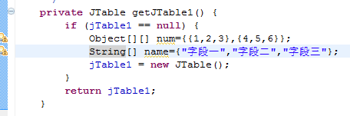
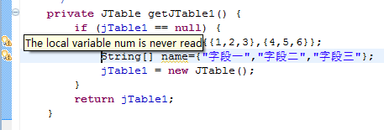
3.1 编译器做为静态分析工具
通过静态分析工具可以发现编程语言语法错误，并且以故障或警告的方式进行报告。

Slide 45
静态分析工具可以发现的语法错误：
产生不同程序元素的交叉引用列表（变量、函数）
检查编程语言中数据和变量的数据类型的正确性
检查没有声明的变量
检查不可达代码
检查域边界的上溢或下溢（静态选择）
检查接口的一致性
检查所有作为跳转开始或跳转结束标签的使用

Slide 46
3.2 检查和规范、标准的一致性
通过工具可以检查测试对象是否与规范、标准相一致。比如是否遵循了大部分的编程规则和标准。
工具检查还有一个优点，假如编程人员知道代码需要按照编程规范进行检查，他们会比没有这种自动化测试时更乐于按照编程规范来工作。

Slide 47
3.3 数据流分析(data flow analysis)
数据流分析是指通过在程序代码经过的路径上检查数据的用法而发现缺陷的一种测试方法。
具体而言，就是在不运行程序的情况下，对变量的定义、引用进行分析，以检测数据的赋值与引用之间是否出现了不合理的现象，如引用未赋值的变量，对以前未曾引用变量的再次赋值等数据流异常现象。

Slide 48
数据流分析方法将程序中变量的出现分为变量的定义和引用。
若语句k执行时改变了程序变量v的值，则称k定义了变量v；
若语句k执行时引用了变量v的值，则称k引用了变量v.

Slide 49
例如
语句 V=Y+Z 定义了变量V，引用了变量Y和Z
语句 if (Y>Z) then … 则引用了变量Y和Z
输入语句 input X 定义了变量X
输出语句 output Y 则引用了变量Y

Slide 50
对以上变量的定义及引用做如下定义：
已定义的(d)：变量已经赋值
引用的(r)：读取或使用变量的值
没有定义的(u)：变量没有定义具体的值

Slide 51
数据异常的三种情况
ur异常：程序路径上读取了没有定义的变量
du异常：变量被赋值，但这个变量已经变成无效的或者未定义的状态，同时未被引用
dd异常：变量接收了第二个值，同时，第一个值未被使用

Slide 52
例：函数exchange(int& Min, int& Max)
void exchange(int& Min, int& Max) {
  Int Help;
  if (Min > Max) {
  Max = Help;
  Max = Min;
  Help = Min;
  }
}
Help
Max
Help
Help的ur异常
Max的dd异常
Help的du异常

Slide 53
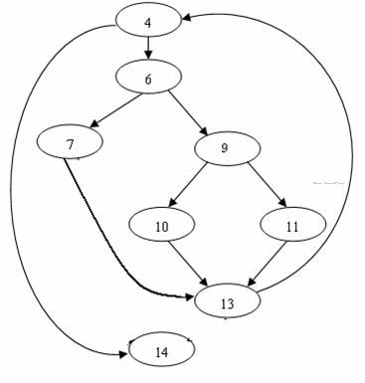
3.4 控制流图
控制流图分析是描述程序控制流的一种图示方法。
在控制流图中，每一个圆称为流图的结点，代表一条或多条语句。流图中的箭头称为边或连接，代表控制流。

Slide 54




控制流图的基本符号
顺序
判断
case
While
until

Slide 55
通过控制流图的清楚描述，程序结构顺序很容易理解，同时可以发现一些可能的控制流异常，如跳出循环体，或程序结构有多个出口。

Slide 56
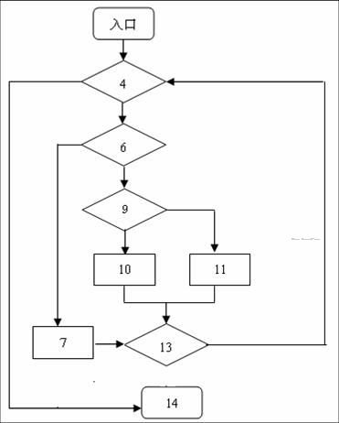
将流程图映射成控制流图

Slide 57
3.5 圈复杂度
圈复杂度也称圈数、环路复杂度、回路复杂度
圈复杂度可用来估算程序代码的可测试性和可维护性
圈复杂度是一种为程序逻辑复杂性提供定量测度的软件度量，该度量用于计算程序的基本的独立路径数目，为确保所有语句至少执行一次的测试数量的上界。独立路径必须包含一条在定义之前不曾用到的边。
圈复杂度计算的基础是程序控制流图

Slide 58
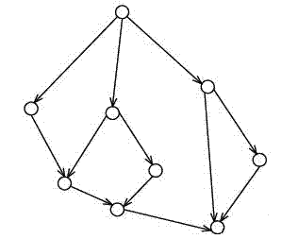
圈复杂度的计算
V(G) = e – n + 2
其中V(G)为控制流图G的圈复杂度，e为控制流图中的边，n为控制流图的节点数。
V(G) = 11 – 9 + 2 = 4

Slide 59
(2) 计算独立路径数，从控制流图来看，一条独立路径就是包含一条在其他独立路径中从没有用过的边的路径。

Slide 60
方法三：计算控制流图中区域的数量，简单来说就是闭合环路+外面的区域。这个题是4+1=5

Slide 61
圈复杂度的计算方法
基本上，圈复杂度的计算方法是向以下项加 1：
分支数（如 if、while 和 do）
switch 中的 case 语句数
摘自- MSDN Visual Studio Team System 2008 Development Developer Center

Slide 62
基于圈复杂度的风险分析
圈复杂度 | 与之联系的风险
1 ~ 10 | 低风险的简单程序
11 ~ 20 | 中等的复杂度和风险
21 ~ 50 | 高复杂度和风险
50+ | 非常高的风险/不可测试

Slide 63
原子条件
原子条件指条件中不包含与、或、非运算的条件

Slide 64
画控制流图时注意
当程序中判定条件为复合条件时应将复合条件分解成原子条件后，再画出控制流图，进行圈复杂度计算

Slide 65
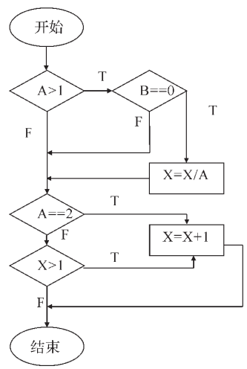
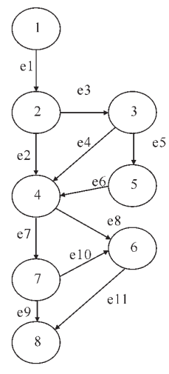
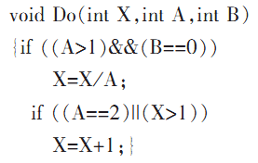
例：

Slide 66
随堂练习
为以下代码画出控制流图，并计算圈复杂度
void Method(bool condition)
{
if (condition)
{
Console.WriteLine("Hello World!");
}
}

Slide 67
随堂练习
为以下代码画出控制流图，并计算圈复杂度
void CycleSampleTwo(int value)
{
if (value != 0)
{
if (value < 0)
value += 1;
else
{
if (value == 999) //special value
value = 0;
else
value -= 1;
}
}
}

Slide 68
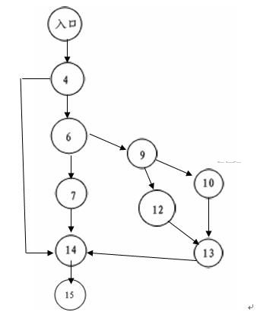
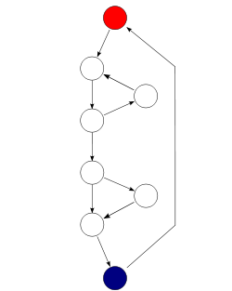
随堂练习
计算以下控制流图的圈复杂度

Slide 69
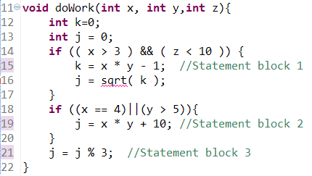
有点难度的练习
要求：
画出右面代码的控制流图，并计算圈复杂度

Slide 70
课后练习
以组委单位，查询资料，解释等价类划分法是如何设计测试用例的，描述其步骤。

